Slide 1

Pemrograman WEB
Pertemuan ke-15

Slide 2

Pengantar
Review Materi
Pengenalan Framework
Jenis Framework PHP
Pengenalan Laravel
Studi kasus : CRUD koneksi dengan database
2

Slide 3
Pengantar
Materi
Studi kasus : CRUD koneksi dengan database
Koneksi database
Insert Data
Update Data
Delete Data
List Data
3

Slide 4
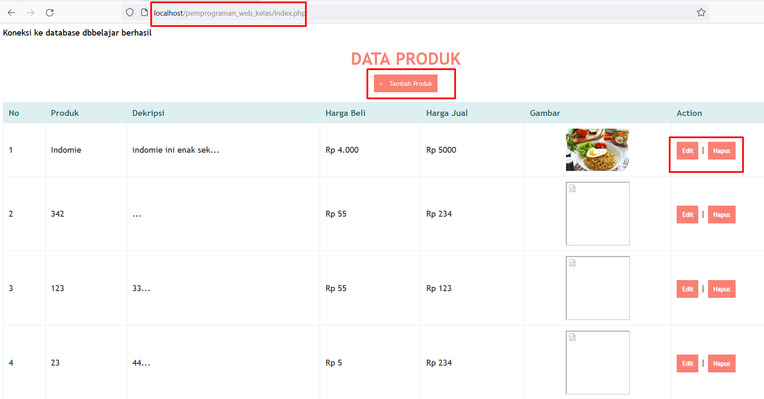
Pengantar
Melanjutkan Project CRUD : List Produk
bagaimana cara membuat fitur
1. simpan
2. update
3. delete
mari kuta lakukan pada step berikutnya
4

Slide 5
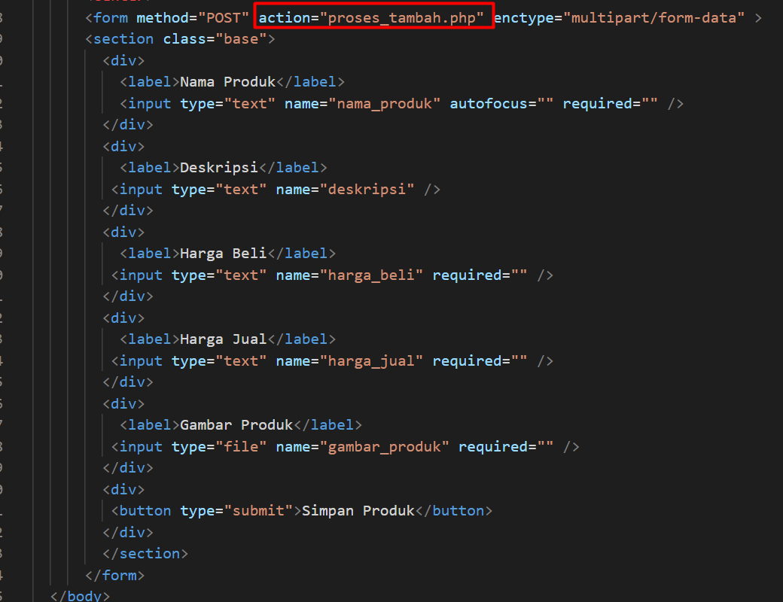
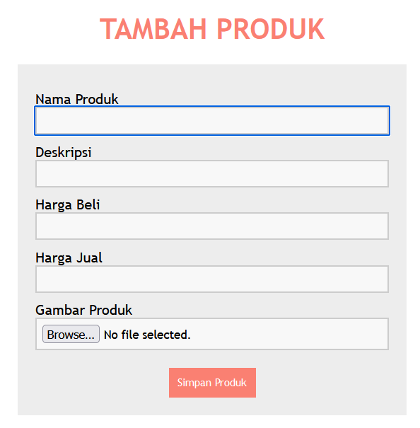
Pengantar
Melanjutkan Project CRUD : Simpan
1.buat file name : tambah_produk.php
2.buat form mengara ke proses_tambah.php
Output Form
5

Slide 6
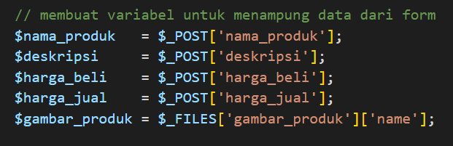
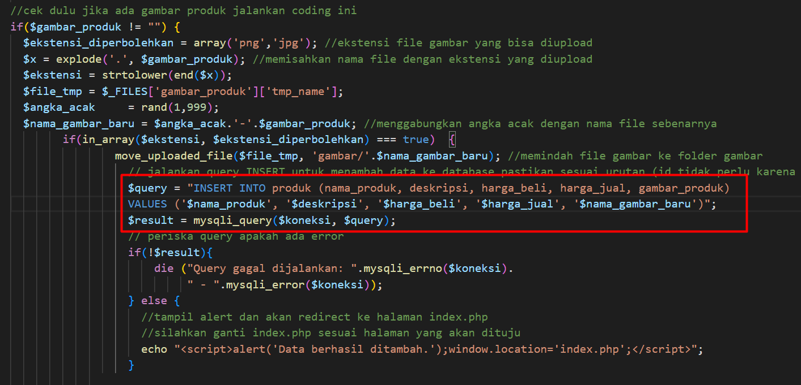
Pengantar
Melanjutkan Project CRUD : Simpan
3. File proses_tambah.php
4. Ambil parameter dari tambah_produk.php
5. Query Insert ke database
6

Slide 7
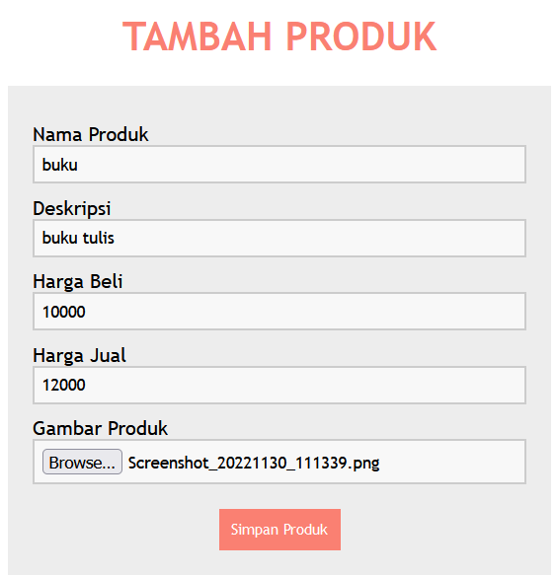
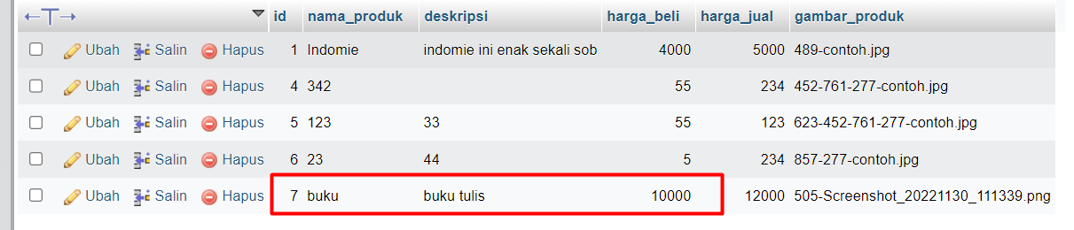
Pengantar
Melanjutkan Project CRUD : Simpan
6. Testing Simpan
7. Simpan Ke database
7

Slide 8
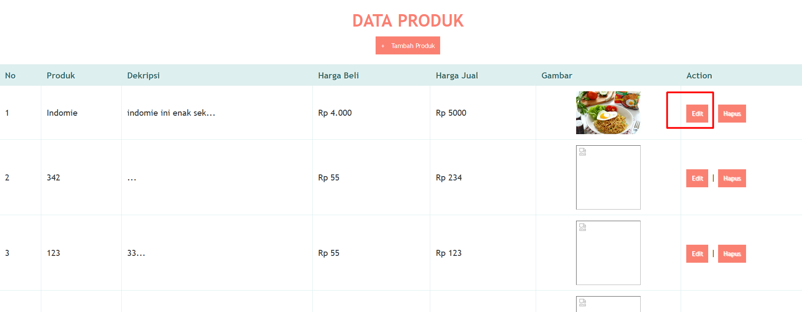
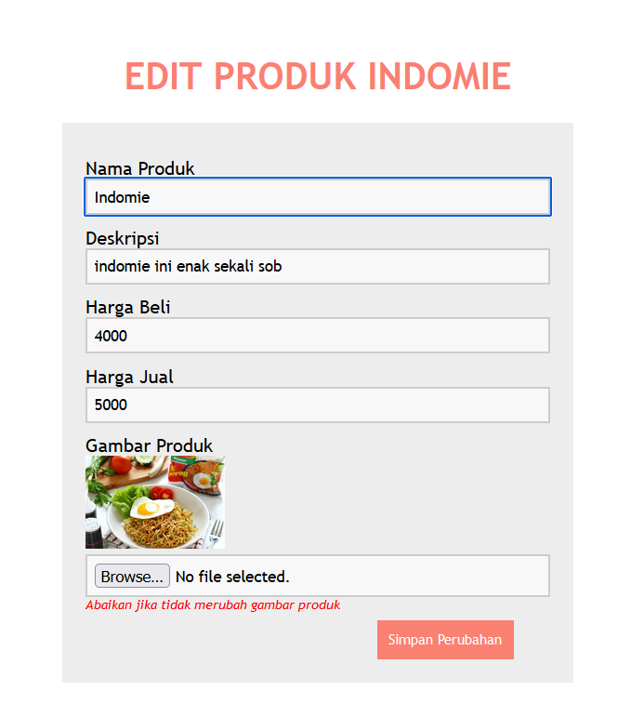
Pengantar
Melanjutkan Project CRUD : Update
8

Slide 9
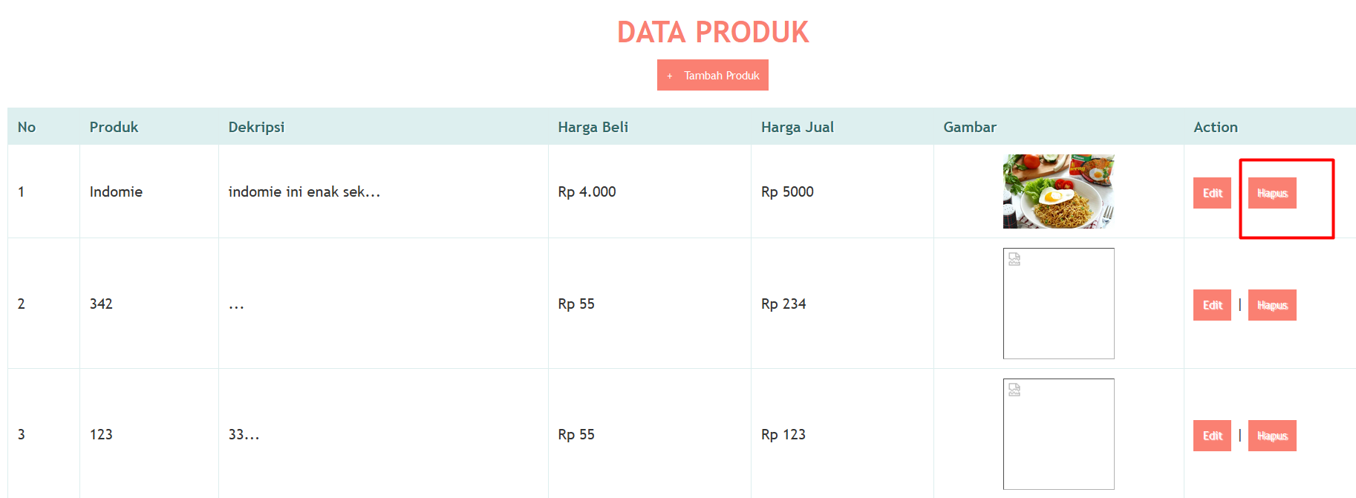
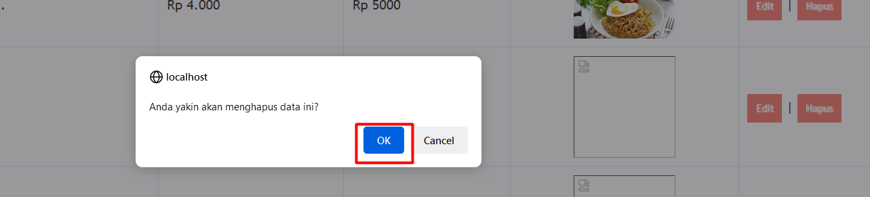
Pengantar
Melanjutkan Project CRUD : Deleted
9

Slide 10

Penutup

